Slide 1
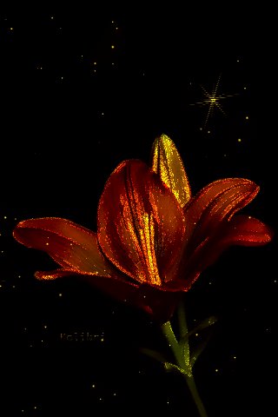
আজকের ক্লাসে সবাইকে স্বাগত

Slide 2
পরিচিতি
বিলকিস আকতার
সহকারী শিক্ষক (বাংলা)
অংকুর সোসাইটি বালিকা উচ্চ বিদ্যালয়
নাসিরাবাদ, চট্টগ্রাম।
শ্রেণি : ৮ম
বিষয় :বাংলা (গদ্যাংশ)

Slide 3
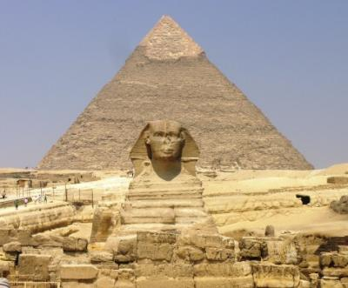
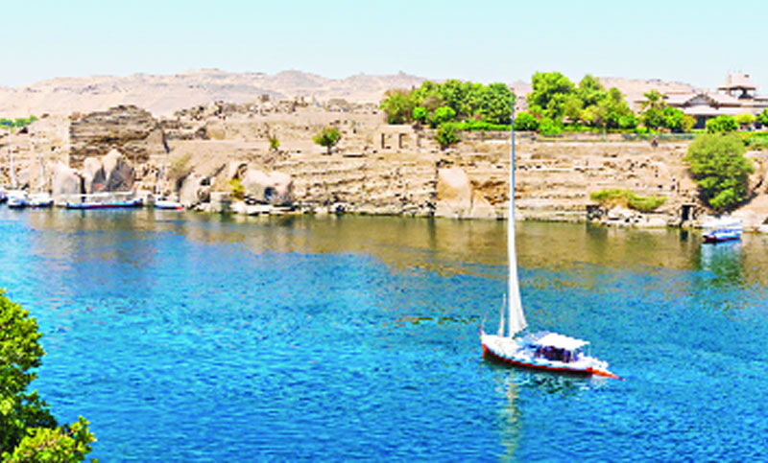
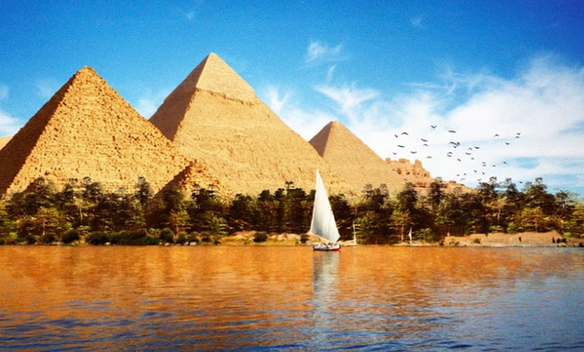
ছবিগুলো দেখে আজকের পাঠ শিরোনামটি বলার চেষ্টা কর---
.
পিরামিড
নীলনদ
নীলনদ আর পিরামিডের দেশ

Slide 4
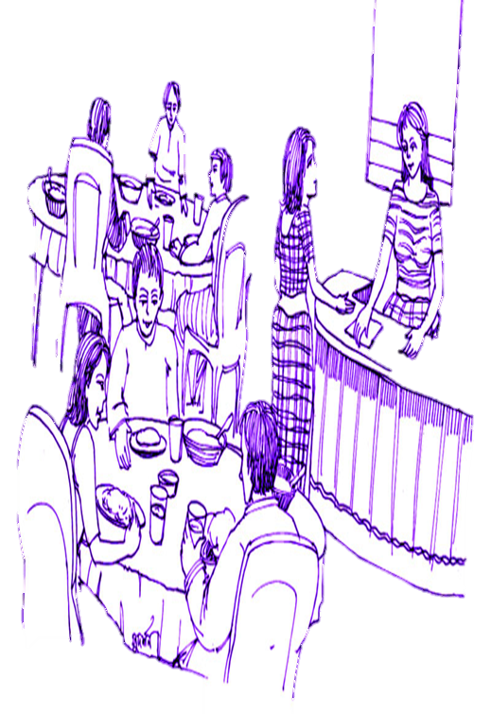
আমাদের আজকের পাঠ
মংডুর পথে
-বিপ্রদাশ বড়ুয়া

Slide 5
শিখনফল
এই পাঠ শেষে শিক্ষার্থীরা-
১।বিভিন্ন ধর্মের লোকদের পরিচয় জানতে পারবে।
২।মংডুর নারীদের স্বাধীনতা ও ব্যবসা-বাণিজ্য সম্পর্কে ধারণা লাভ করবে।
৩।মিয়ানমারের লোকদের খাদ্যাভ্যাস ও পোশাক-পরিচ্ছদ সম্পর্কে বর্ণনা করতে পারবে।
.

Slide 6
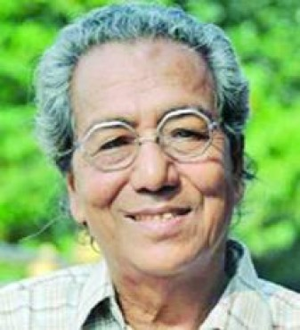
লেখক পরিচিতি
বিপ্রদাশ বড়ুয়ার জন্ম ১৯৪০ সালের ২০শে সেপ্টেম্বর চট্টগ্রামের ইছামতী গ্রামে।
ঢাকা বিশ্ববিদ্যালয় থেকে বাংলা বিষয়ে স্নাতকোত্তর ডিগ্রি অর্জনের পর তিনি শিশু একাডেমীতে কর্মরত ছিলেন। সহকারী পরিচালক হিসেবে তিনি অবসর গ্রহণ করেন। তিনি গল্প, উপন্যাস, নাটক ও প্রবন্ধ রচনা করেছেন, লিখেছেন শিশুতোষ গল্প -উপন্যাস।
তাঁর উল্লেখযোগ্য গ্রন্থের মধ্যে রয়েছে ছোটগল্প : ‘যুদ্ধজয়ের গল্প’, ‘গাঙচিল’, উপন্যাস : ‘মুক্তিযোদ্ধারা’, প্রবন্ধ : ‘কবিতায় বাকপ্রতিমা’; নাটক : ‘কুমড়োলতা ও পাখি’; জীবনী : ‘বিদ্যাসাগর’ (১৯৮৮), ‘পল্লীকবি জসীমউদ্‌দীন’, শিশুতোষ গল্প : ‘সূর্য লুঠের গান’, শিশুতোষ উপন্যাস : ‘রোবট ও ফুল ফোটানোর রহস্য’।
তিনি দুবার অগ্রণী ব্যাংক শিশুসাহিত্য পুরস্কার এবং বাংলা একাডেমি পুরস্কার লাভ করেন।

Slide 7
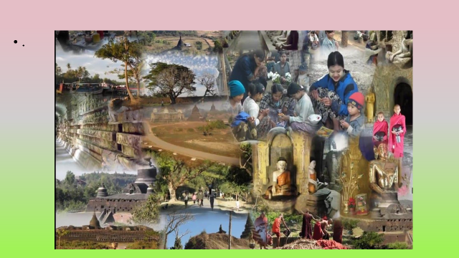
পাঠ-পরিচিতি
আমাদের পূর্ব দিকের প্রতিবেশী দেশ মিয়ানমার। সেই দেশ ভ্রমণের ফলে লেখক যেসব অভিজ্ঞতা লাভ করেন তার কিছু বিবরণ এই রচনায় পরিবেশিত হয়েছে। মিয়ানমারের পশ্চিম সীমান্তের শহর মংড়ু দিয়ে লেখকের ওই দেশ সফর শুরু হয়েছিল।
মংড়ুর মানুষের পোষাক-পরিচ্ছদ, খাদ্যাভ্যাস, ব্যবসা-বাণিজ্য সম্পর্কে একটি ধারণা এই রচনা থেকে পাওয়া যায়। মংড়ুতে বসবাসরত বিভিন্ন ধর্মের লোক সম্পর্কেও পরিচয় আছে এতে।
সেখানকার মেয়েরা অনেকটা স্বাধীনভাবে ব্যবসা-বাণিজ্য করে।
বাংলাদেশের চট্টগ্রাম থেকে অনেকে মংড়ুতে গিয়ে স্থায়ীভাবে বসবাস করছে। আবার একই রাখাইন সম্প্রদায়ের লোক আছে মংড়ুতে ও বাংলাদেশের পটুয়াখালীতে। ফলে দু দেশের ভাষা ও সংস্কৃতির মিলও লেখক এভাবে খুঁজে পেয়েছেন।
এক সময়ে মংড়ু ছিল আরাকান নামের এক স্বাধীন দেশের অংশ। আরাকানে ছিল মুসলমানদের শাসন।
মিয়ানমারে বৌদ্ধ ধর্মাবলম্বীদের প্রাধান্য থাকলেও মংড়ুতে উল্লেখযোগ্য সংখ্যক মুসলমানের বসবাস লক্ষ করেছেন লেখক।

Slide 8
শব্দার্থ ও টীকা
নিরবচ্ছি্ন্ন – একটানা। অবিরাম । নিরন্তর।
পাদরি – খ্রিস্টান ধর্ম প্রচার ক।
অভিবাসন – স্বদেশ ছেড়ে অন্য দেশে বসবাস।
শুল্ক দফতর – পণ্যদ্রব্যের আমদানি রপ্তানির ওপর কর ধার্য করে এমন অফিস।
দৌলত কাজী – সতের শতকের কবি। আরাকান রাজসভায় সাহিত্য চর্চা করেন। লোরচন্দ্রাণী কাব্যের রচয়িতা।
আলাওল – সতের শতকের কবি। আরাকান রাজসভায় সাহিত্য চর্চা করেন। ‘পদ্মাবতী’ তাঁর শ্রেষ্ঠ রচনা।
শুক্লপক্ষ – অমাবস্যার পর থেকে পূর্ণিমা পর্যন্ত চন্দ্রকলার বাড়ার সময় ।
ক্যারিয়ার – গাড়ির পেছনে থাকা মালপত্র বা জন পরিবহণের জায়গা।
গ্লাভস – দস্তানা, হাতমোজা।
মালকিন – মহিলা মালিক। মালিকের স্ত্রী।
হামানদিস্তা – দ্রব্যসামগ্রী গুঁড়ো করার জন্য ব্যবহৃত পাত্র ও দন্ড।
মহাথেরো – বৌদ্ধ ধর্মীয় প্রধান গুরু।
চ্যা – মিয়ানমারের টাকা।
চীবর – বৌদ্ধ ভিক্ষুদের পরিধেয় গৈরিক পোশাক বিশেষ।
ফুঙ্গি – মায়ানমার অঞ্চলের বৌদ্ধ সন্ন্যাসী বা পুরোহিত।
প্যাগোডা – বৌদ্ধমন্দির।
লাক্ষা – গালা। লাল রঙের বৃক্ষনির্যাস ।.

Slide 9
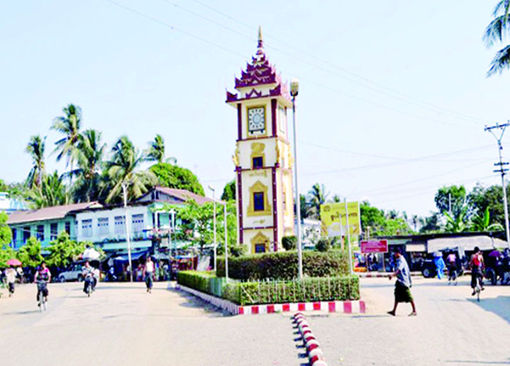
মংড়ুর পথে-বিপ্রদাশ বড়ুয়া
সন্ধ্যের আলো-আঁধারিতে, ২৪ মে, ২০০১, মিয়ানমারের (বার্মার) সীমান্ত শহর মংড়ুর পথে নেমে আমার মুখ, চোখ, কান ও হৃদয় অচেনা আবেগে উপচে পড়ল।
মংড়ু আমাদের টেকনাফের ওপারে। মাঝখানে নাফ নদী। মংড়ু বার্মার পশ্চিম সীমান্তের শহর। ব্রিটিশ যুগের বহু আগে থেকেই চট্টগ্রামের সঙ্গে তার যোগাযোগ। কখনও ছিন্ন, কখনও নিরবচ্ছিন্ন।
পাদরি মেস্ট্রো সেবাস্টিন মানরিক সপ্তদশ শতাব্দীর প্রথমার্ধে এই পথে আসেন। তারও একশ বছর আগে পর্তুগিজরা চট্টগ্রামে বসতি স্থাপন করে। তারা নিজেদের বসতির জায়গাকে ব্যান্ডেল বলত। চট্টগ্রামে এখনো ব্যান্ডেল রোড তাদের স্মৃতি বহন করছে।
সন্ধ্যের আঁধার ঘনিয়ে আসার পর আমরা অভিবাসন ও শুল্ক দফতর থেকে ছাড়া পেয়ে খাঁচা-ছাড়া পাখির মতো উড়াল দিলাম। এই পথে আসতে পেরে খুশি হয়েছি, পথে আরাকান পড়বে,
আরাকান রাজ্যের ধ্বংসপ্রাপ্ত প্রাচীন রাজধানী ম্রাউক-উ দেখতে পাব।
এক সময় আরাকান বার্মা থেকে আলাদা স্বাধীন রাজ্য ছিল। তার পরিধি ছিল উত্তরে ফেনী নদী থেকে আন্দামান সাগরের কাছাকাছি পুরো বঙ্গোপসাগর উপকূল। সেখানে এসে পড়েছি এখন। আরাকান রাজ্যের রাজসভায় দৌলত কাজী, আলাওল সাহিত্যচর্চা করেছেন।

Slide 10
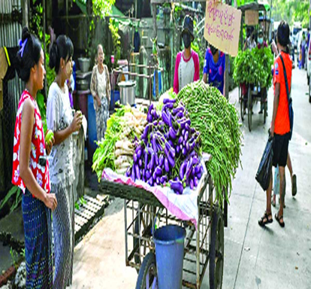
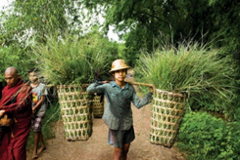
মংড়ুর পথে-বিপ্রদাশ বড়ুয়া
ছেলেবেলা থেকে চট্টগ্রামের পাশে অপরূপ মিয়ানমারের কথা শুনে এসেছি রূপকথার গল্পের মতো, আজ তা বাস্তবে ভেসে উঠল সন্ধ্যের আলোছায়ায়। অন্ধকার প্রায় গাঢ় হয়ে এসেছে।
আকাশে মেঘের কোলে শুক্লপক্ষের চাঁদ। আমার হাতে ও কাঁধে ঝোলাঝুলি।
শুল্ক অফিসের চৌহদ্দি পেরিয়ে পঞ্চাশ কদম না যেতেই বাঁ দিকে বড় বড় রেস্তরাঁ, প্রায় জনমানবহীন।
ডান দিকে মোড় ঘুরতেই এক মিয়ানমার কুমারী পানীয়ের পসরা নিয়ে বসেছে। একেবারেই ঝুপড়ি দোকান। কুমারীর দোকানের পাশেই আর একটি সে রকম দোকান। তারপর সামনেই শুরু হয়েছে বাড়িঘর ও দোকান। পথে নেমে পড়েছে তরুণ-তরুণী, মেয়ে-পুরুষ। পথে পথে মিয়ানমারের রঙ্গিলা যুবতী-তরুণীরা। কলহাস্যে মুখর। বাড়ির সামনে, দোকানের বাইরে দাঁড়িয়ে আছে কেউ কেউ। যুবক, যুবতী, প্রৌঢ়, বৃদ্ধ। মিয়ানমারের সবাই লুঙ্গি পরে। মেয়েদের পরনে লুঙ্গি ও ঝলমলে ব্লাউজ জাতীয় জামা বা গেঞ্জি। চুলে ফুল গোঁজা, চিরুনি ও রিবন-ফিতে।
পাশ দিয়ে একটা পাইক্যা চলে যাচ্ছে। তিন চাকার রিকশা, যেমন মোটর বাইকের পাশে আর একটা চাকা লাগিয়ে ক্যারিয়ারে বউ বাচ্চা বসতে পারে, এও প্রায় তেমনি। সারা মিয়ানমারে আমাদের রিকশার বদলে পাইক্যা। স্থানীয় মুসলমানরা এর একচেটিয়া চালক। মংড়ুর ব্যবসাও প্রায় ওদের দখলে, আর হিন্দুরাও আছে। এরা চট্টগ্রাম থেকে এসেছে, দীর্ঘদিন ধরে আছে।

Slide 11
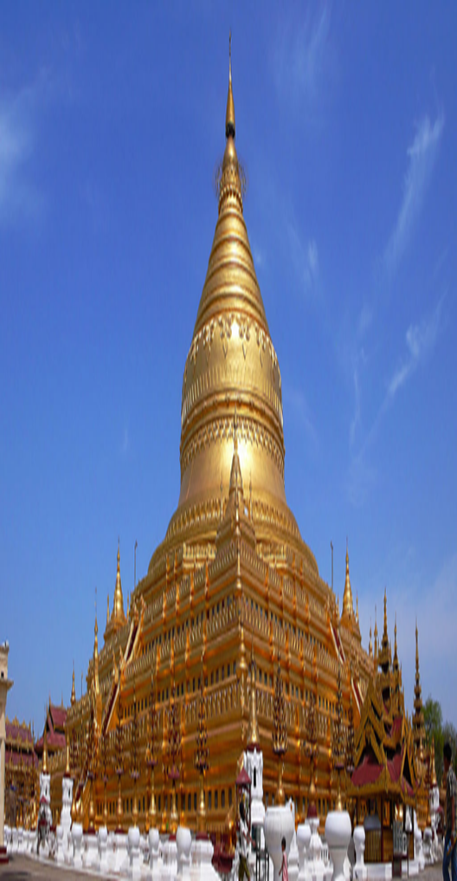
একক কাজ
১। আরাকান রাজ্যের ধ্বংসপ্রাপ্ত প্রাচীন রাজধানীর নাম কী?
২।প্যাগোডা কী?
৩। আলাওলের শ্রেষ্ঠ রচনা কোনটি?
৪। ‘পাইক্যা’- এর একচেটিয়া চালক কারা?
৫।‘মংডুর পথে’ ভ্রমনকাহিনির লেখকের নাম কী?

Slide 12
মংড়ুর পথে-বিপ্রদাশ বড়ুয়া
ইউনাইটেড হোটেলে পৌঁছলাম, কিন্তু জায়গা হলো না। আগে ভাগে যারা গেছে তারা জায়গা দখল করে নিয়েছে। প্রায় অনাথের মতো বোঁচকা-বুচকি নিয়ে নতুন হোটেলের উদ্দেশ্যে চললাম।
আমরা খুঁজে পেতে যে হোটেল পেলাম তার অবস্থা শোচনীয় বললে কম বলা হয়। বেড়ার ঘরের দোতলার মাঝবারান্দায় বসেই টের পেলাম এটা চতুর্থ শ্রেণির হোটেল হতেও পারে। কাঠের মেঝে। কাঠের যেমন-তেমন দেয়াল। বিছানায় গিয়ে পরখ করে দেখি উঁচু-নিচু চষা জমির মতো তোশক। মশারিতে বিচিত্র ও বিপরীতধর্মী নানা রকম উৎকট দুর্গন্ধ। মাথার উপরে পাখা আছে। কিন্তু রাত নয়টার পর তো বিজলি থাকবে না। তখন গ্লাভস পরে হাত ধোয়ার অবস্থা হবে। নিলাম ফ্যান ছাড়া একটি কক্ষ। পরে মনে পড়ল ফ্যান থাকলেই বা কী! আমার তো রাতে ফ্যান সহ্য হয় না। বাতিও থাকবে না রাতে।
মাঝবয়সী সুন্দরী এক রমণী আমাদের প্রায় টেনে নিয়ে গেল তার রয়েল রেস্তরাঁয়, রাতের খাওয়ার জন্য। ইউনাইটেড হোটেলে যারা উঠেছে তারা নাকি ওদিকে এক মুসলিম রেস্তরাঁয় খেয়ে নিচ্ছে। রয়েল রেস্তরাঁ মন্দ নয়। সুন্দর ঝকঝকে টেবিল-টুল। বাসন-কোসন ভদ্র। ভাতের দোকান বলেই উঁচু টেবিল ও প্লাস্টিকের টুল। সম্ভবত চীন থেকে আমদানি ওই টুল। সাধারণ বর্মী রেস্তরাঁয় নিচু টেবিল ও টুল থাকে।

Slide 13
মংড়ুর পথে-বিপ্রদাশ বড়ুয়া
রেস্তরাঁর রাখাইন মালকিনের বয়স প্রথমে বুঝতে পারিনি। বলে কী! ওর বড় ছেলে কলেজে পড়ে! কক্সবাজার ও পটুয়াখালীতে রাখাইন আছে। এখন বুঝতে পারলাম আমার দেশের রাখাইনদের কত কম জানি। তাদের খাদ্যাভ্যাস, আচার-আচরণ, ভাষা, সংস্কৃতি সম্পর্কে প্রায় কিছুই জানি না। তাহলে কী করে দেশের সব মানুষের সঙ্গে আমার সখ্য নিবিড় হবে।
রান্নাঘর থেকে ছুটে এলো একটি মেয়ে। বাঙালি। লুঙ্গি এবং কোমর-ঢাকা ব্লাউজ পরেছে। মেয়েটি দিব্যি চট্টগ্রামী ভাষায় এটা-ওটা আছে জানিয়ে রাখতে লাগল।
ওর নাম ঝরনা। পূর্বপুরুষের বাড়ি চট্টগ্রামের রাউজান। আমার পাশের থানা। চেহারা ও স্বাস্থ্য গরিব ঘরের রোগা-পটকা নারীর মতো।
পোড়া লঙ্কা কচলে নুন-তেল দিয়ে ভর্তা করল। একটা প্লেটে তার সঙ্গে দিল কচি লেবু পাতা। বাহ্‌। খাস চট্টগ্রামের খাবার। আসলে এদের থেকে চট্টগ্রামের বড়ুয়ারা এই খাবার নিয়েছে। চাকমা মারমারা ধানি লঙ্কা পুড়ে নুন ও পেঁয়াজ দিয়ে ভর্তা করে। পোড়া বা সেদ্ধ ধানি লঙ্কা কুইজ্যায় বা মাটির হামানদিস্তায় পিষে নেয়। একটা রাত কেটে গেল অখ্যাত বা কুশ্রী হোটেলে।

Slide 14
জোড়ায় কাজ
১। “মংডুর মহিলারা চিরস্বাধীন’_ বুঝিয়ে বলো ।
২। লেখক হোটেলে রাত কীভাবে কাটিয়েছিলেন?
৩। লেখকের মুখ, চোখ, কান ও হৃদয় আনন্দে উপচে পড়ল কেন?
৪। ‘বান্ডেল রোড তাদের স্মৃতি বহন করছে’- বলতে কী বোঝানো হয়েছে?

Slide 15
মূল্যায়ন
১। মিয়ানমার আমাদের দেশ থেকে কোন দিকে?
ক) পূর্ব খ) পশ্চিম গ) উত্তর ঘ) দক্ষিণ
সঠিক উত্তর: ক) পূর্ব
২। ‘মংডু’ মিয়ানমারের কোন সীমান্তের শহর?
ক) পূর্ব খ) পশ্চিম গ) উত্তর ঘ) দক্ষিণ
সঠিক উত্তর: খ) পশ্চিম
৩। ‘মংডুর পথে’ কোন ধরনের রচনা?
ক) ভ্রমণকাহিনি খ) আত্মজীবনী গ) গল্প ঘ) উপন্যাস
সঠিক উত্তর: ক) ভ্রমণকাহিনি
৪ একসময় মংডু ছিল একটি স্বাধীন দেশের অংশ। সেই দেশটির নাম হিসেবে কোনটি সমর্থনযোগ্য?
ক) মিয়ানমার খ) নেপাল গ) আরাকান ঘ) ভুটান
সঠিক উত্তর: গ)আরাকান

Slide 16
মূল্যায়ন
৫। মিয়ানমারের কুমারীরা কিসের পসরা নিয়ে বসেছে?
ক) রুটির খ) মিষ্টির গ) ফলের ঘ) পানীয়ের
সঠিক উত্তর: ঘ) পানীয়ের
৬। মংড়ু শহরে রাত কয়টার পর বিজলি থাকে না?
ক) সাতটা খ) আটটা গ) নয়টা ঘ) দশটা
সঠিক উত্তর: গ) নয়টা
৭। মালকিন বলতে বোঝায়-
i. মহিলা মালিক ii. মালিকের স্ত্রী iii. এক ধরনের ফল
নিচের কোনটি সঠিক?
ক) i ও ii খ) ii ও iii গ) iii ও i ঘ) iii
সঠিক উত্তর: ক) i ও ii
৮। বিপ্রদাশ বড়ুয়া ক’বার অগ্রণী ব্যাংক শিশু সাহিত্য পুরস্কার পান?
ক) একবার খ) দুবার গ) তিনবার ঘ) চারবার
সঠিক উত্তর: খ) দুবার

Slide 17
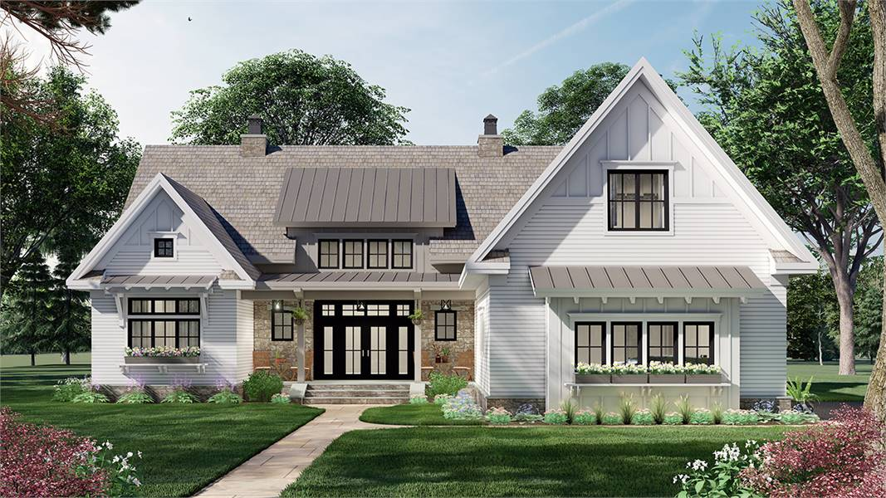
বাড়ির কাজ
১। ‘মংডুর পথে’ ভ্রমণকাহিনি অবলম্বনে তোমার ব্যাক্তিগত ভ্রমণের বর্ণনা দিয়ে একটি প্রতিবেদন রচনা কর।

Slide 18
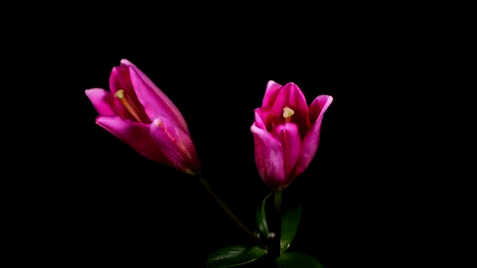
আজকের ক্লাসে অংশগ্রহণের জন্য সবাইকে ধন্যবাদ
.

